Slide 1
حالات المادة

Slide 2
السؤال (1) اختر الاجابة الصحيحة: كتاب العلوم الذي نتعلم به صنع من مواد في الحالة:
الصلبة.
السائلة.
الغازية.

Slide 3
حاول مرة أخرى
الرجوع

Slide 4
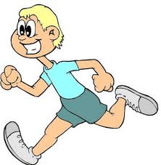
اجابة صحيحة أحسنت

Slide 5
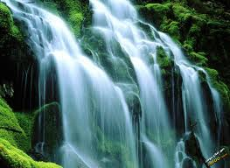
السؤال الثاني: صفة السيولة هي احدى صفات:
المعادن.
الأقمشة.
الماء.

Slide 6
حاول مرة أخرى
الرجوع

Slide 7
اجابة صحيحة أحسنت

Slide 8
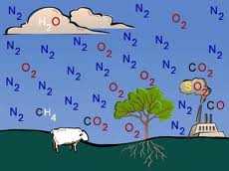
السؤال الثالث: الغلاف الجوي مكون من:
غازات.
مواد صلبة صغير.
ماء.

Slide 9
حاول مرة أخرى
الرجوع

Slide 10
اجابة صحيحة أحسنت

Slide 11
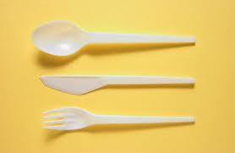
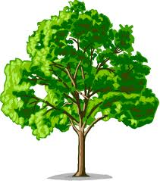
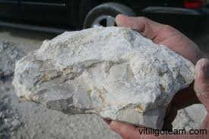
السؤال الرابع: أختر صحيح أم خطأ لا يوجد للمواد الصلبة حجم ثابت.
صحيح.
خطأ.

Slide 12
حاول مرة أخرى
الرجوع

Slide 13
اجابة صحيحة أحسنت

Slide 14
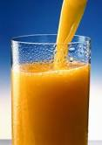
السؤال الخامس: أختر صحيح أم خطأ يوجد لعصير البرتقال شكل متغير.
صحيح.
خطأ.

Slide 15
حاول مرة أخرى
الرجوع

Slide 16
اجابة صحيحة أحسنت

Slide 17
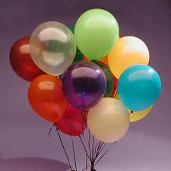
السؤال السادس: أختر صحيح أم خطأ المواد الغازية تشغل كل حيز الوعاء.
صحيح.
خطأ.

Slide 18
حاول مرة أخرى
الرجوع

Slide 19
اجابة صحيحة أحسنت

Slide 20
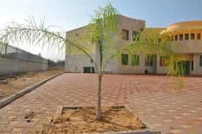
السؤال السابع: أختر صحيح أم خطأ الحجارة التي بُنيت منها المدرسة هي في الحالة الصلبة.
صحيح.
خطأ.

Slide 21
حاول مرة أخرى
الرجوع

Slide 22
اجابة صحيحة أحسنت

